Slide 1
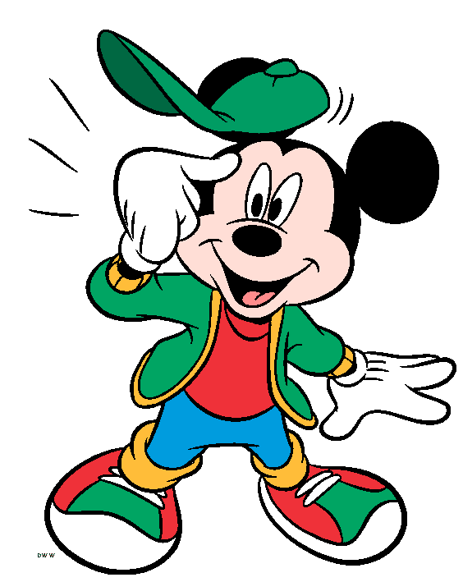
Pomôžme
Mickeymu
Mgr. Mariana Bančanská
ZŠ Sačurov

Slide 2
Kliknutím označ správny počet tvarov
k danému číslu:
3
6
4

Slide 3
Kliknutím označ správny počet tvarov
k danému číslu:
2
5
7

Slide 4
Kliknutím označ správny počet tvarov
k danému číslu:
8
1
9

Slide 5
Kliknutím označ správny počet tvarov
k danému číslu:
5
4
6

Slide 6
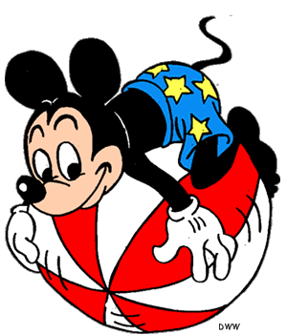
A teraz opačne...

Slide 7
Označ správny počet:
12
10
8

Slide 8
Označ správny počet:
17
16
15

Slide 9
Označ správny počet:
19
18
20

Slide 10
Označ správny počet:
11
13
9

Slide 11
Označ správny počet:
9
10
11

Slide 12
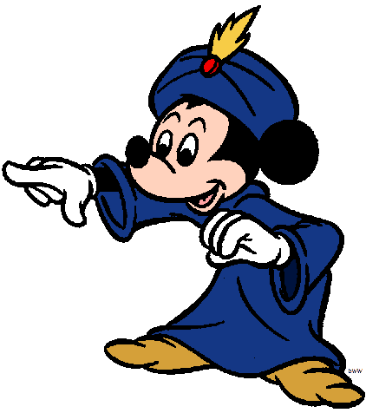
Zdroje:
www.gify.nou.cz
www.beruska8.cz

Slide 13
Ste hlavičky!

